Slide 1
Artificial Intelligence (AI)
2021-06-01
3조
PPT / 결과보고서
컴퓨터정보공학부 201821815 장 훈
PPT / 결과보고서
컴퓨터정보공학부 201821232 김지영
코드 구현
컴퓨터정보공학부 201921728 한인구
발 표
컴퓨터정보공학부 201921273 이호준
Notes:
안녕하십니까 저는 소재디자인공학과 석사과정 3학기차 장미지입니다. 저는 ELSEVIER 저널의 Polymer Degradation and Stability 137 (2017) 205-215, 난연성 생분해성 고분자 나노 복합체 엔지니어링? 및 3D 프린팅에서의 응용에 대해 발표하겠습니다.

Slide 2
INDEX
개발 목표
분석 및 설계
구현 및 결과
Notes:
발표는 서론, 실험, 실험결과, 결론 순으로 진행하겠습니다.

Slide 3

개발 목표
INDEX
▤ 개발 목표
▤ 분석 및 설계 Main.py World.py WorldRandom.py Agent.py
▤ 구현 및 결과
Wumpus를 피해가는 행동을 우선순위로 두고 그 다음으로 Wumpus를 제거할 수 있도록 설정한다.
아래와 같이 만족도를 포인트 값으로 두어서 마지막에 최종 포인트를 출력한다.
한 칸 움직일 때 : -100pt
활을 사용햇을 때 : -500pt
금을 획득했을 때 : +10000pt
금을 획득하고 돌아갈 때 : +0pt
각각 action의 결과로 만족도를 두어서 Wumpus를 제거하는 것보다 피해서 가는 것에 대해 Agent가 느끼는 만족도가 높게끔 설계한다.
Notes:
PLA는 우수한 기계적 특성을 가지며 주로 가수분해를 통해 분해되는 생분해성 고분자로 기존 고분자를 대체하는 분야에 많이 사용되고 있습니다. 현재에는 직물 제조 및 생체 의학 임플란트 등의 분야에서 사용되고 있으며 전자 및 자동차 영역에서는 PLA의 가연성 때문에 사용이 제한되고 있습니다.

Slide 4
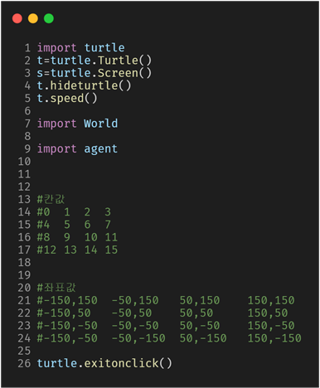
분석 및 설계
INDEX
▤ 개발 목표
▤ 분석 및 설계 main.py World.py WorldRandom.py agent.py
▤ 구현 및 결과
main.py
기본적으로 turtle로 구현
[1, 1]을 [-150, -150]으로 지정 후
한 칸의 거리는 100으로 지정
Notes:
PLA는 우수한 기계적 특성을 가지며 주로 가수분해를 통해 분해되는 생분해성 고분자로 기존 고분자를 대체하는 분야에 많이 사용되고 있습니다. 현재에는 직물 제조 및 생체 의학 임플란트 등의 분야에서 사용되고 있으며 전자 및 자동차 영역에서는 PLA의 가연성 때문에 사용이 제한되고 있습니다.

Slide 5
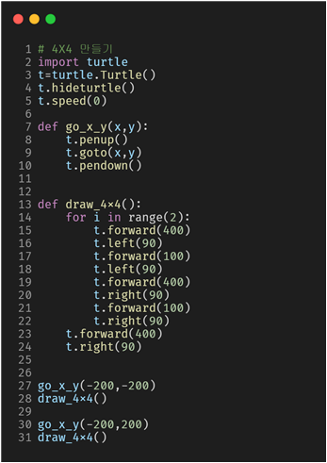
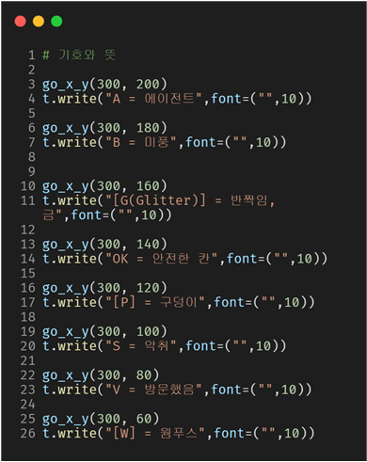
분석 및 설계
INDEX
▤ 개발 목표
▤ 분석 및 설계 main.py World.py WorldRandom.py agent.py
▤ 구현 및 결과
World.py
4x4 격자 구조 구현
Agent 및 주변 환경에
대한 기호 출력
Notes:
PLA는 우수한 기계적 특성을 가지며 주로 가수분해를 통해 분해되는 생분해성 고분자로 기존 고분자를 대체하는 분야에 많이 사용되고 있습니다. 현재에는 직물 제조 및 생체 의학 임플란트 등의 분야에서 사용되고 있으며 전자 및 자동차 영역에서는 PLA의 가연성 때문에 사용이 제한되고 있습니다.

Slide 6
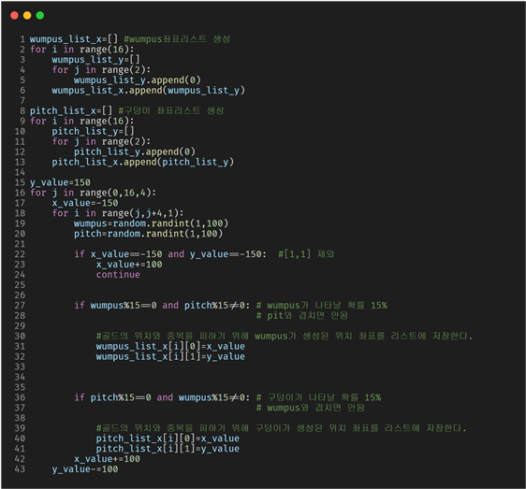
분석 및 설계
INDEX
▤ 개발 목표
▤ 분석 및 설계 main.py World.py WorldRandom.py agent.py
▤ 구현 및 결과
WorldRandom.py
15% 확률의 Wumpus, 구덩이 위치를
생성한다.
Notes:
PLA는 우수한 기계적 특성을 가지며 주로 가수분해를 통해 분해되는 생분해성 고분자로 기존 고분자를 대체하는 분야에 많이 사용되고 있습니다. 현재에는 직물 제조 및 생체 의학 임플란트 등의 분야에서 사용되고 있으며 전자 및 자동차 영역에서는 PLA의 가연성 때문에 사용이 제한되고 있습니다.

Slide 7
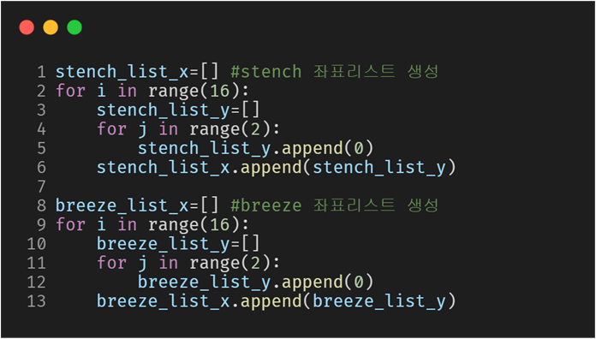
분석 및 설계
INDEX
▤ 개발 목표
▤ 분석 및 설계 main.py World.py WorldRandom.py agent.py
▤ 구현 및 결과
WorldRandom.py
구덩이와 Wumpus 주변 환경을
생성한다.
Notes:
PLA는 우수한 기계적 특성을 가지며 주로 가수분해를 통해 분해되는 생분해성 고분자로 기존 고분자를 대체하는 분야에 많이 사용되고 있습니다. 현재에는 직물 제조 및 생체 의학 임플란트 등의 분야에서 사용되고 있으며 전자 및 자동차 영역에서는 PLA의 가연성 때문에 사용이 제한되고 있습니다.

Slide 8
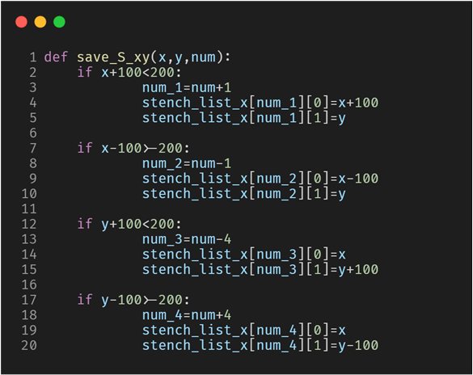
분석 및 설계
INDEX
▤ 개발 목표
▤ 분석 및 설계 main.py World.py WorldRandom.py agent.py
▤ 구현 및 결과
WorldRandom.py
Wumpus가 위치한 좌표의 주변에
S(냄새)의 좌표를 저장한다.
Notes:
PLA는 우수한 기계적 특성을 가지며 주로 가수분해를 통해 분해되는 생분해성 고분자로 기존 고분자를 대체하는 분야에 많이 사용되고 있습니다. 현재에는 직물 제조 및 생체 의학 임플란트 등의 분야에서 사용되고 있으며 전자 및 자동차 영역에서는 PLA의 가연성 때문에 사용이 제한되고 있습니다.

Slide 9
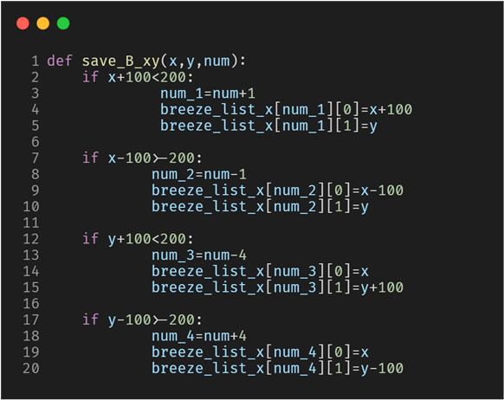
분석 및 설계
INDEX
▤ 개발 목표
▤ 분석 및 설계 main.py World.py WorldRandom.py agent.py
▤ 구현 및 결과
WorldRandom.py
구덩이가 위치한 좌표의 주변에
B(바람)의 좌표를 저장한다.
Notes:
PLA는 우수한 기계적 특성을 가지며 주로 가수분해를 통해 분해되는 생분해성 고분자로 기존 고분자를 대체하는 분야에 많이 사용되고 있습니다. 현재에는 직물 제조 및 생체 의학 임플란트 등의 분야에서 사용되고 있으며 전자 및 자동차 영역에서는 PLA의 가연성 때문에 사용이 제한되고 있습니다.

Slide 10
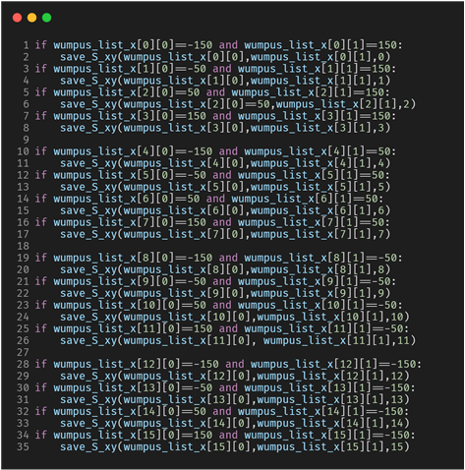
분석 및 설계
INDEX
▤ 개발 목표
▤ 분석 및 설계 main.py World.py WorldRandom.py agent.py
▤ 구현 및 결과
WorldRandom.py
Wumpus 리스트에 저장된 그의 위치를 탐색하고 Wumpus가 존재하면 주변에 냄새가 나도록 한다.
Notes:
PLA는 우수한 기계적 특성을 가지며 주로 가수분해를 통해 분해되는 생분해성 고분자로 기존 고분자를 대체하는 분야에 많이 사용되고 있습니다. 현재에는 직물 제조 및 생체 의학 임플란트 등의 분야에서 사용되고 있으며 전자 및 자동차 영역에서는 PLA의 가연성 때문에 사용이 제한되고 있습니다.

Slide 11
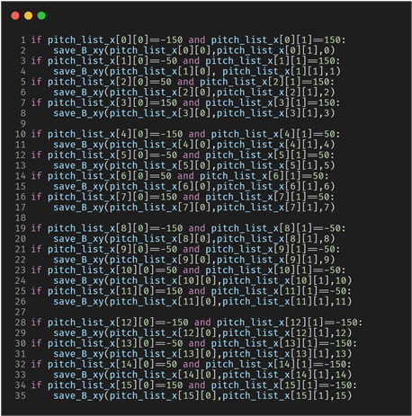
분석 및 설계
INDEX
▤ 개발 목표
▤ 분석 및 설계 main.py World.py WorldRandom.py agent.py
▤ 구현 및 결과
WorldRandom.py
구덩이가 리스트에 저장된 구덩이 위치를 탐색하고
구덩이가 존재하면 그 구덩이 주변에 바람이 불게
한다.
Notes:
PLA는 우수한 기계적 특성을 가지며 주로 가수분해를 통해 분해되는 생분해성 고분자로 기존 고분자를 대체하는 분야에 많이 사용되고 있습니다. 현재에는 직물 제조 및 생체 의학 임플란트 등의 분야에서 사용되고 있으며 전자 및 자동차 영역에서는 PLA의 가연성 때문에 사용이 제한되고 있습니다.

Slide 12
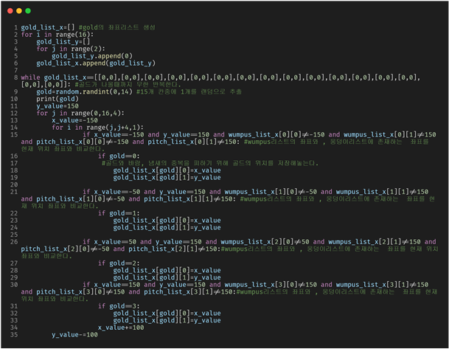
분석 및 설계
INDEX
▤ 개발 목표
▤ 분석 및 설계 main.py World.py WorldRandom.py agent.py
▤ 구현 및 결과
WorldRandom.py
금의 위치를 생성한다.
원점을 제외한 15칸 중 1개를 랜덤으로
추출하여 1개만 나타나도록 한다.
이때 x_value=-150 y_value=-150
원점이므로 제외한다.
Notes:
PLA는 우수한 기계적 특성을 가지며 주로 가수분해를 통해 분해되는 생분해성 고분자로 기존 고분자를 대체하는 분야에 많이 사용되고 있습니다. 현재에는 직물 제조 및 생체 의학 임플란트 등의 분야에서 사용되고 있으며 전자 및 자동차 영역에서는 PLA의 가연성 때문에 사용이 제한되고 있습니다.

Slide 13
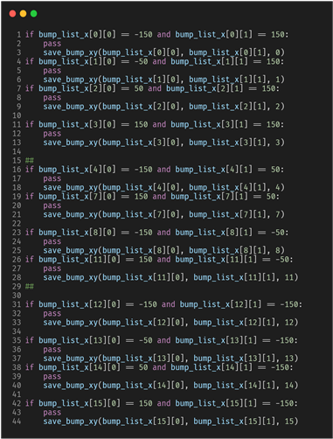
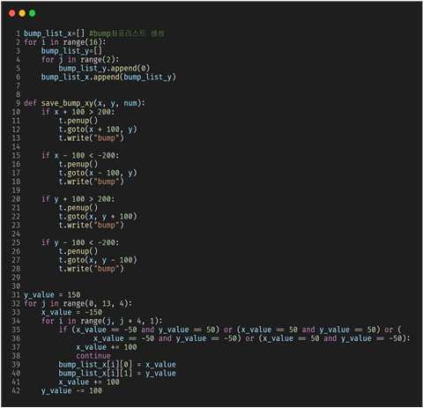
분석 및 설계
INDEX
▤ 개발 목표
▤ 분석 및 설계 main.py World.py WorldRandom.py agent.py
▤ 구현 및 결과
WorldRandom.py
bump_list를 통해
벽의 위치를
생성한다.
Notes:
PLA는 우수한 기계적 특성을 가지며 주로 가수분해를 통해 분해되는 생분해성 고분자로 기존 고분자를 대체하는 분야에 많이 사용되고 있습니다. 현재에는 직물 제조 및 생체 의학 임플란트 등의 분야에서 사용되고 있으며 전자 및 자동차 영역에서는 PLA의 가연성 때문에 사용이 제한되고 있습니다.

Slide 14
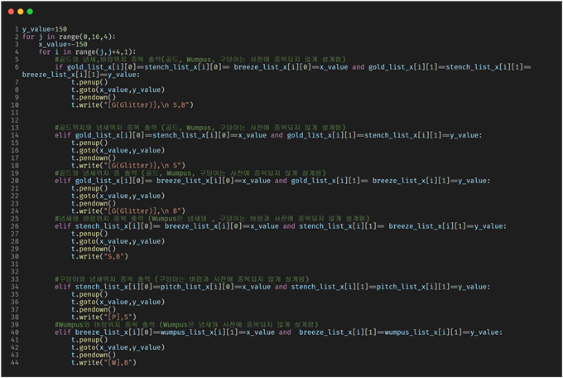
분석 및 설계
INDEX
▤ 개발 목표
▤ 분석 및 설계 main.py World.py WorldRandom.py agent.py
▤ 구현 및 결과
WorldRandom.py
금(반짝임), Wumpus, 구덩이, 냄새, 바람위치를 출력한다.
금, Wumpus, 구덩이는 사전에 중복되지 않게 설계한다.
Notes:
PLA는 우수한 기계적 특성을 가지며 주로 가수분해를 통해 분해되는 생분해성 고분자로 기존 고분자를 대체하는 분야에 많이 사용되고 있습니다. 현재에는 직물 제조 및 생체 의학 임플란트 등의 분야에서 사용되고 있으며 전자 및 자동차 영역에서는 PLA의 가연성 때문에 사용이 제한되고 있습니다.

Slide 15
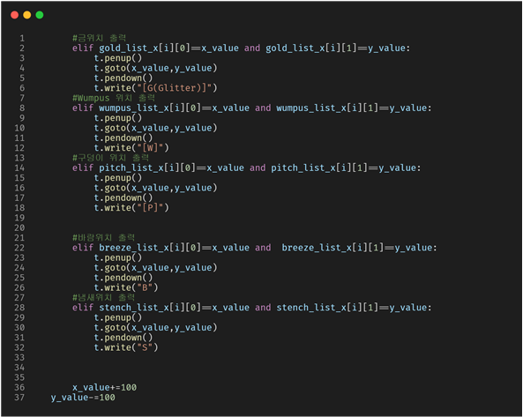
분석 및 설계
INDEX
▤ 개발 목표
▤ 분석 및 설계 main.py World.py WorldRandom.py agent.py
▤ 구현 및 결과
WorldRandom.py
금, Wumpus, 구덩이, 바람, 냄새의 위치를 출력한다.
Notes:
PLA는 우수한 기계적 특성을 가지며 주로 가수분해를 통해 분해되는 생분해성 고분자로 기존 고분자를 대체하는 분야에 많이 사용되고 있습니다. 현재에는 직물 제조 및 생체 의학 임플란트 등의 분야에서 사용되고 있으며 전자 및 자동차 영역에서는 PLA의 가연성 때문에 사용이 제한되고 있습니다.

Slide 16
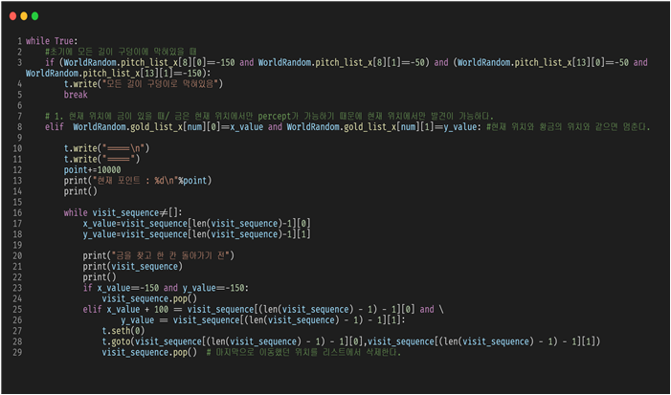
분석 및 설계
INDEX
▤ 개발 목표
▤ 분석 및 설계 main.py World.py WorldRandom.py agent.py
▤ 구현 및 결과
agent.py
원점에서 모든 길이 구덩이에 둘러 쌓여 있으면 문구 출력 후 끝낸다.
금이 있는 자리에만 반짝이게끔 설정하였으며 현재 위치와 금의 위치가 같다면 멈춘다.
금을 찾았다면 방문했던 길로 다시 되돌아가고 원점에 도착하면 격자를 탈출 한다.
Notes:
PLA는 우수한 기계적 특성을 가지며 주로 가수분해를 통해 분해되는 생분해성 고분자로 기존 고분자를 대체하는 분야에 많이 사용되고 있습니다. 현재에는 직물 제조 및 생체 의학 임플란트 등의 분야에서 사용되고 있으며 전자 및 자동차 영역에서는 PLA의 가연성 때문에 사용이 제한되고 있습니다.

Slide 17
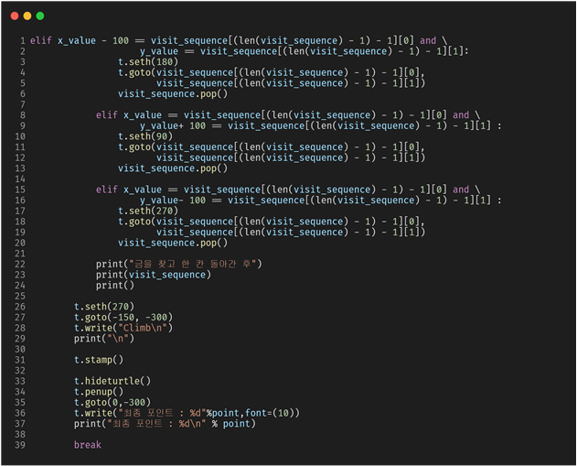
분석 및 설계
INDEX
▤ 개발 목표
▤ 분석 및 설계 main.py World.py WorldRandom.py agent.py
▤ 구현 및 결과
Notes:
PLA는 우수한 기계적 특성을 가지며 주로 가수분해를 통해 분해되는 생분해성 고분자로 기존 고분자를 대체하는 분야에 많이 사용되고 있습니다. 현재에는 직물 제조 및 생체 의학 임플란트 등의 분야에서 사용되고 있으며 전자 및 자동차 영역에서는 PLA의 가연성 때문에 사용이 제한되고 있습니다.

Slide 18
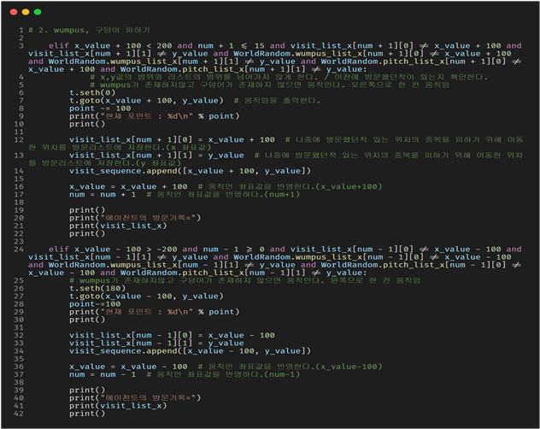
분석 및 설계
INDEX
▤ 개발 목표
▤ 분석 및 설계 main.py World.py WorldRandom.py agent.py
▤ 구현 및 결과
agent.py
주변에 Wumpus가 존재하지 않고
구덩이가 존재하지 않으면 방향의 우선
순위에 따라 이동한다.
방문했던 위치의 중복을 피하기 위해
이동한 위치를 방문리스트에 저장한다.
Notes:
PLA는 우수한 기계적 특성을 가지며 주로 가수분해를 통해 분해되는 생분해성 고분자로 기존 고분자를 대체하는 분야에 많이 사용되고 있습니다. 현재에는 직물 제조 및 생체 의학 임플란트 등의 분야에서 사용되고 있으며 전자 및 자동차 영역에서는 PLA의 가연성 때문에 사용이 제한되고 있습니다.

Slide 19
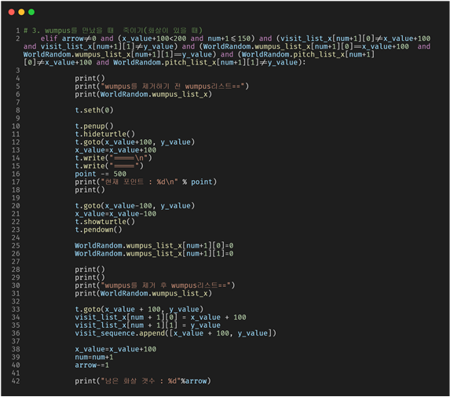
분석 및 설계
INDEX
▤ 개발 목표
▤ 분석 및 설계 main.py World.py WorldRandom.py agent.py
▤ 구현 및 결과
agent.py
에이전트가 화살을 가지고 있고 Wumpus에게 화살을 쏘았을 때 비명소리로 명중 유무를 파악한다.
이때, 비명소리를 듣는 것은 Wumpus위치의 데이터가 삭제됨으로써 알 수 있다.
Notes:
PLA는 우수한 기계적 특성을 가지며 주로 가수분해를 통해 분해되는 생분해성 고분자로 기존 고분자를 대체하는 분야에 많이 사용되고 있습니다. 현재에는 직물 제조 및 생체 의학 임플란트 등의 분야에서 사용되고 있으며 전자 및 자동차 영역에서는 PLA의 가연성 때문에 사용이 제한되고 있습니다.

Slide 20
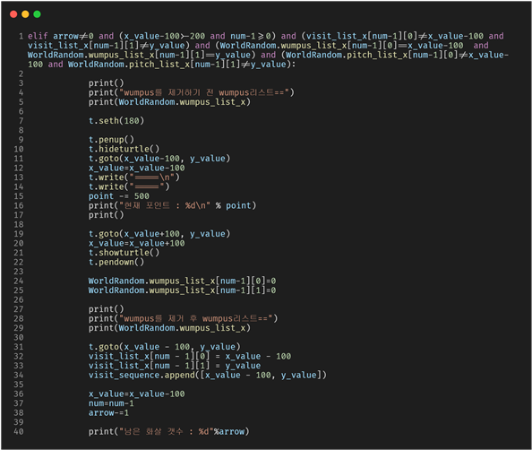
분석 및 설계
INDEX
▤ 개발 목표
▤ 분석 및 설계 main.py World.py WorldRandom.py agent.py
▤ 구현 및 결과
Notes:
PLA는 우수한 기계적 특성을 가지며 주로 가수분해를 통해 분해되는 생분해성 고분자로 기존 고분자를 대체하는 분야에 많이 사용되고 있습니다. 현재에는 직물 제조 및 생체 의학 임플란트 등의 분야에서 사용되고 있으며 전자 및 자동차 영역에서는 PLA의 가연성 때문에 사용이 제한되고 있습니다.

Slide 21
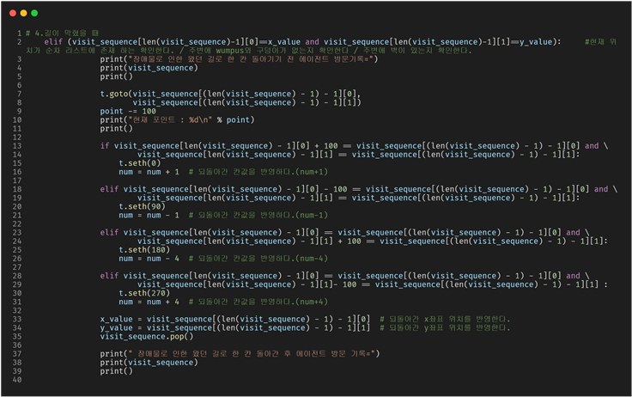
분석 및 설계
INDEX
▤ 개발 목표
▤ 분석 및 설계 main.py World.py WorldRandom.py agent.py
▤ 구현 및 결과
agent.py
길이 막히면 막히지 않는 길로
되돌아간다.
Notes:
PLA는 우수한 기계적 특성을 가지며 주로 가수분해를 통해 분해되는 생분해성 고분자로 기존 고분자를 대체하는 분야에 많이 사용되고 있습니다. 현재에는 직물 제조 및 생체 의학 임플란트 등의 분야에서 사용되고 있으며 전자 및 자동차 영역에서는 PLA의 가연성 때문에 사용이 제한되고 있습니다.

Slide 22
구현 및 결과
INDEX
▤ 개발 목표
▤ 분석 및 설계 main.py World.py WorldRandom.py agent.py
▤ 구현 및 결과
Notes:
PLA는 우수한 기계적 특성을 가지며 주로 가수분해를 통해 분해되는 생분해성 고분자로 기존 고분자를 대체하는 분야에 많이 사용되고 있습니다. 현재에는 직물 제조 및 생체 의학 임플란트 등의 분야에서 사용되고 있으며 전자 및 자동차 영역에서는 PLA의 가연성 때문에 사용이 제한되고 있습니다.

Slide 23
THANK YOU
Notes:
PLA는 우수한 기계적 특성을 가지며 주로 가수분해를 통해 분해되는 생분해성 고분자로 기존 고분자를 대체하는 분야에 많이 사용되고 있습니다. 현재에는 직물 제조 및 생체 의학 임플란트 등의 분야에서 사용되고 있으며 전자 및 자동차 영역에서는 PLA의 가연성 때문에 사용이 제한되고 있습니다.

